Slide 1
语文 五年级 下册
19
牧场之国
课课练

Slide 2
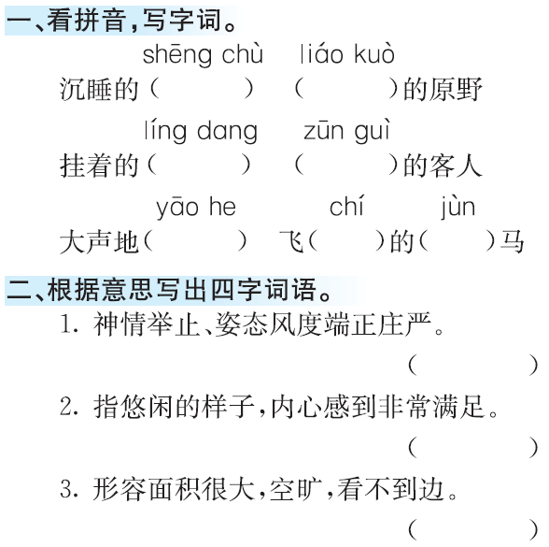
牲畜
辽阔
铃铛
尊贵
吆喝
驰 骏
仪态端庄
悠然自得
辽阔无垠

Slide 3
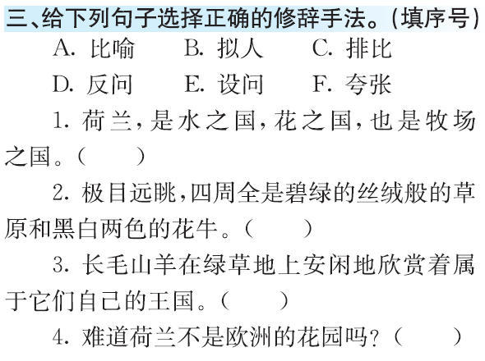
C
A
B
D

Slide 4
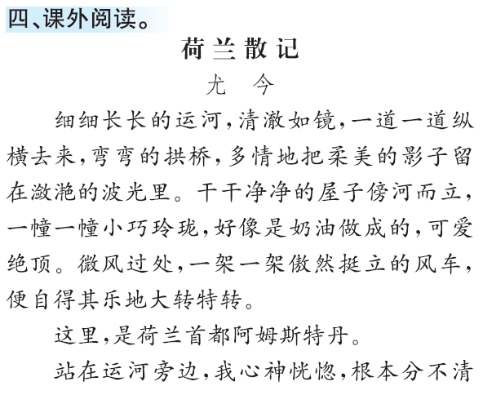
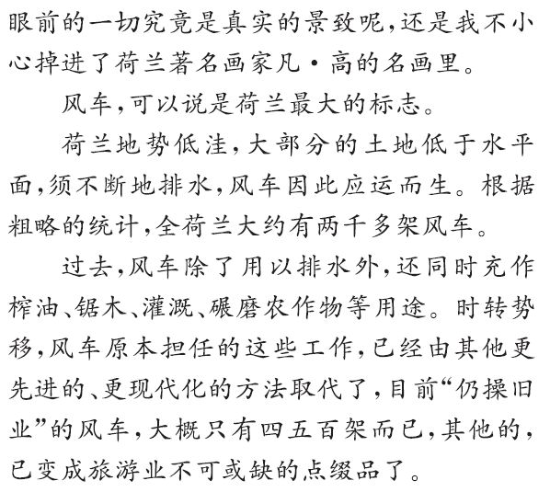
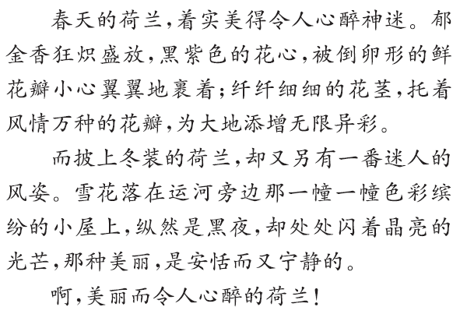

Slide 5
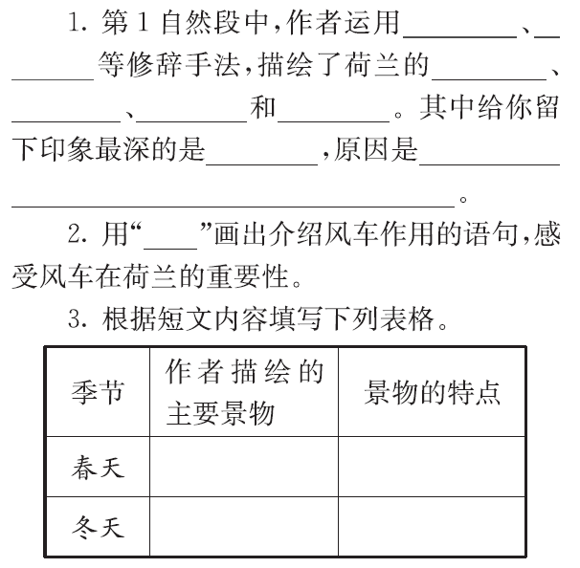
比喻
拟人
运河
拱桥
屋子
风车
屋子
这些屋子既干净又小巧，好像童话世界里的小屋
过去，风车除了用以排水外，还同时充作榨油、锯木、灌溉、碾磨农作物等用途。
美丽，为大地添增无限异彩
郁金香
小屋
安怡而又宁静

Slide 6

时代天华祝你学习进步！

